Slide 1

Praca Inżynierska
„Opracowanie analizy aspektu oszczędności energii elektrycznej pod kątem wykonania złożonych obliczeń numerycznych”
Grzegorz Maj
Promotor:
dr hab. inż. Łukasz Rauch

Slide 2
Agenda
1. Cel pracy
2. Użyte algorytmy
3. Analiza uzyskanych wyników
– Czas obliczeń
– Zużycie energii
– Przyrost temperatury
4. Wnioski
5. Dalsze plany związane z tematem

Slide 3
1. Cel pracy
Celem niniejszej pracy było przeprowadzenie złożonych obliczeń numerycznych na różnych platformach sprzętowych
Analiza uzyskanych wyników pod kątem zużycia energii elektrycznej
Analiza pod kątem przyrostu temperatury

Slide 4
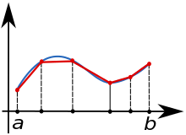
2. Użyte algorytmy
Całkowanie numeryczne metodą trapezów

Slide 5
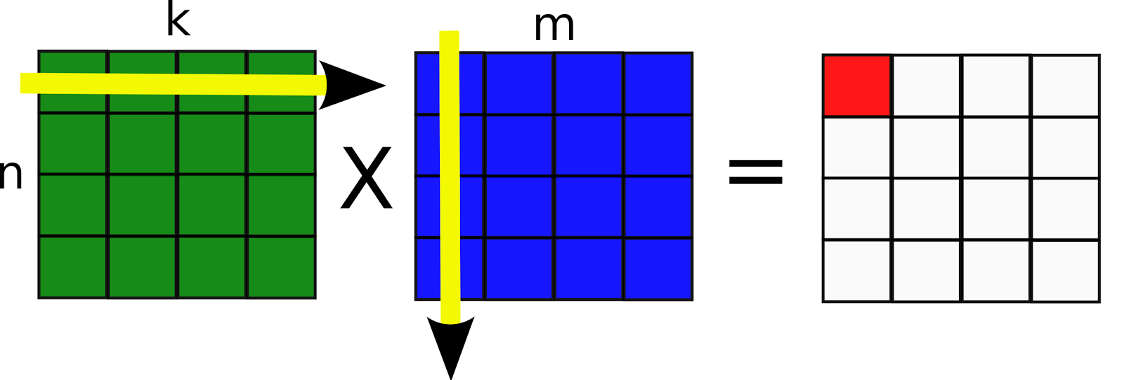
2. Użyte algorytmy
Mnożenie macierzy przez macierz

Slide 6
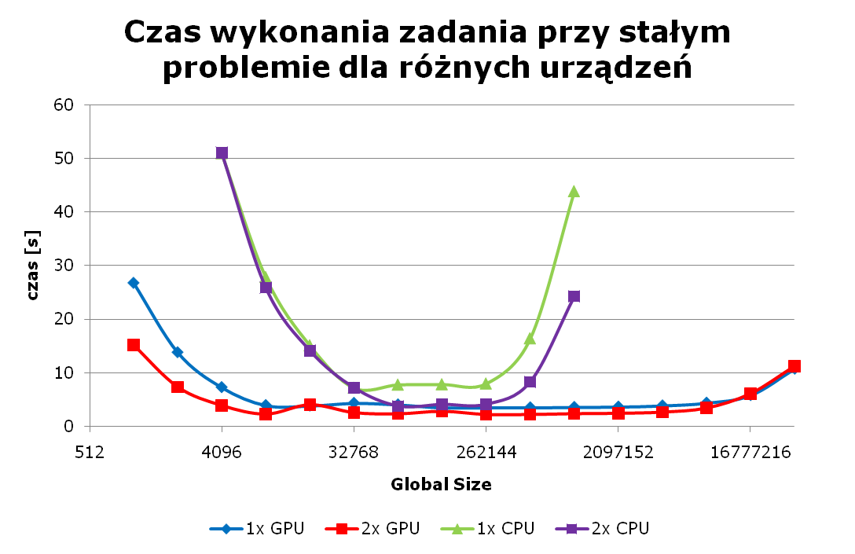
3. Analiza uzyskanych wyników

Slide 7
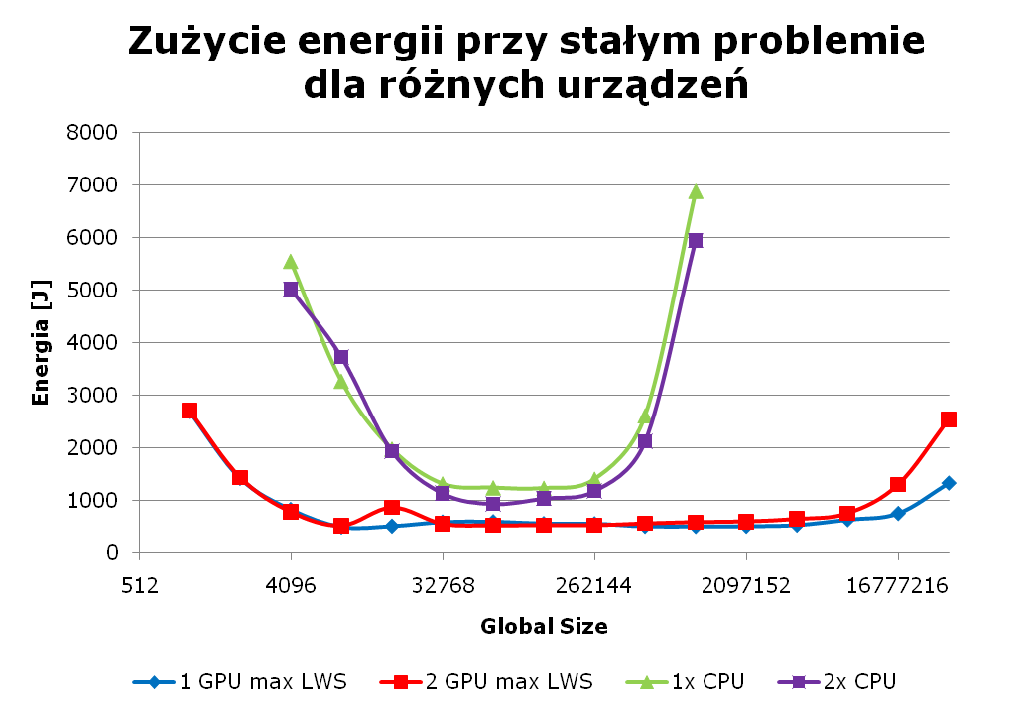
3. Analiza uzyskanych wyników

Slide 8
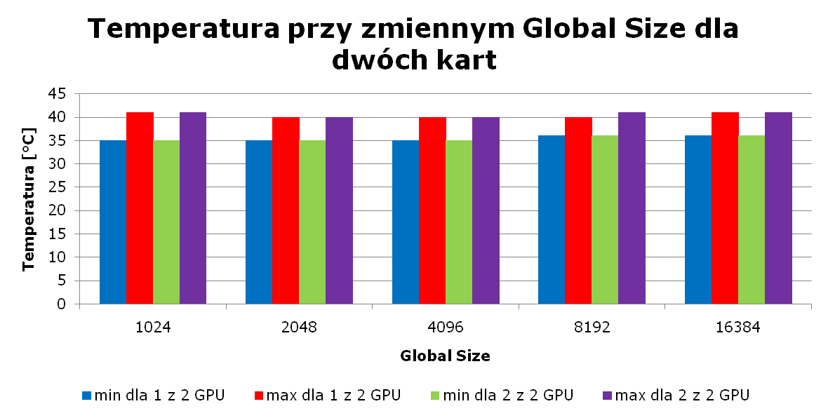
3. Analiza uzyskanych wyników

Slide 9
4. Wnioski

Slide 10
5. Dalsze plany związane z tematem
Rozszerzyć badania o:
Obliczenia wielowęzłowe
Porównanie architektur różnych producentów
Implementacje w CUDA, MPI itp..

